Slide 1
AI&Unity 기술을 이용한 챗봇&아바타 기능
쇼핑몰 서비스 개발
룩룩
2023년 2학기 졸업프로젝트
201735984 손현철(PL)
201735916 김동준
201939629 이유림
202035153 박수란

Slide 2
목차
2023년 2학기 졸업프로젝트
팀 소개
구성
성과
팀명
팀원
서비스 시나리오
시스템 아키텍쳐
기대효과
향후계획
기획
구현
시연
주제
기획의도
개발일정 및 계획
개발범위
개발환경
개발결과

Slide 3
팀 소개
2023년 2학기 졸업프로젝트

Slide 4

팀명
2023년 2학기 졸업프로젝트
로고
컨셉
룩이라는 글자의 이중 의미를 통해 '룩룩'을 생각하였습니다.
첫 번째 '룩'은 옷의 실제 착장 모습을 나타내며,
두 번째 '룩'에서는 글자에 눈을 표시하여 보다라는
의미를 내포하여 착장된 옷을 보다 라는 컨셉을 담고 있습니다.
컬러
폰트
#5C98D0
배달의 민족 주아체
#636363
깔끔하면서 부드러운 느낌을 위해
Notes:
룩북은 패션 사진들의 모음집 또는 모델, 사진작가 등의 예시 작업물을 뜻하는 것을 가지고 있다.
최근에는 사진을 넘어서 영상으로 다양한 패션을 모아 보여주는데 이런것을 룩북 영상이라고 한다.

Slide 5


팀원
2023년 2학기 졸업프로젝트
손현철
김동준
팀장, 유니티 및 인공지능
팀원, 프론트
201735984
201735916
이유림
박수란
팀원, 백엔드
팀원, 백엔드
201939629
202035153

Slide 6
기획
2023년 2학기 졸업프로젝트

Slide 7


주제
2023년 2학기 졸업프로젝트
Look, Look.
캐릭터 커스텀
챗봇
온라인 쇼핑몰
가상에서 자신의 체형과 비슷한 캐릭터를 선택하고, 상품을 착용하여 자신의 착장 모습을 시각화합니다.
24시간 대기하는 챗봇은 쇼핑몰의 궁금한 사항들에 대해 알려줍니다.
웹 기반 온라인 쇼핑몰은 언제 어디서든 이용할 수 있습니다.

Slide 8
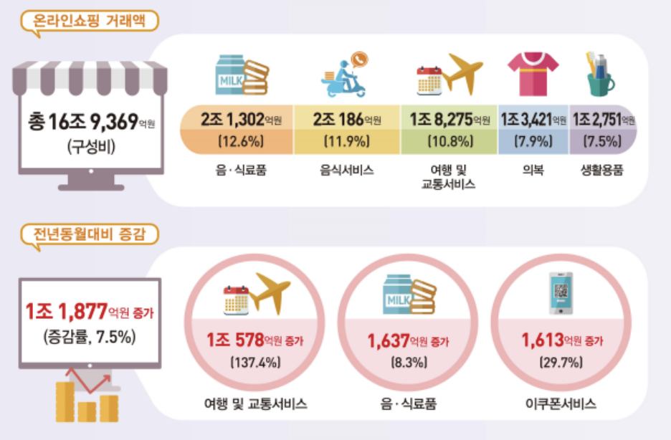
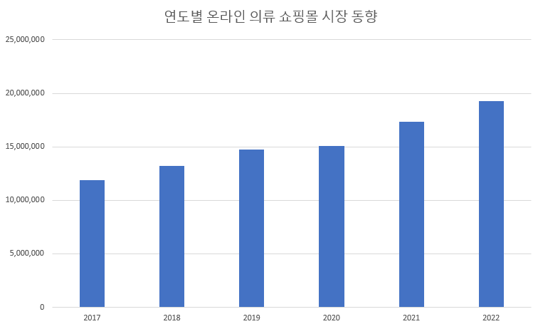
기획의도
2023년 2학기 졸업프로젝트
온라인 쇼핑몰 현황
▶ 2023년 2월 통계청에서 조사한 자료에 따르면 국내 온라인 쇼핑몰 총 거래액은
총 16조 9,369억원
▶ 국가통계포털 KOSIS의 자료에 따르면 국내 의복의 거래액은 점점 증가하는 추세

Slide 9
기획의도
2023년 2학기 졸업프로젝트
핏, 사이즈 & 환불/반품/교환 비용 발생
▶ 온라인 쇼핑 경험 한계로 인해 핏, 사이즈 부정확
→ 환불/반품/교환 비용이 발생
고객 리뷰 의존
▶ 고객 리뷰에 의존하다보니 자신의 체형과 피부 등 최대한 비슷한 리뷰를 탐색
→ 쇼핑 소요시간 증가
고객 상담 서비스
▶ 1:1 문의 작성 후 답변 소요 시간 발생
▶ 추가적인 업무 처리 발생
Notes:
1. 오프라인 쇼핑몰과 비교했을 때 실제로 착용을 할 수 없다보니
제품의 사이즈 정보를 참고하여 제품 구매
하지만 제품을 받아보고 실제로 착용해보니 맞지 않는 경우가 적지 않게 발생
그에 따라 환불/반품/교환 비용이 발생
2. 최근 다양한 쇼핑몰에서 고객의 성별, 키&몸무게,
그리고 실제 착용 사진과 함께 리뷰를 작성하도록 유도
많은 고객들이 그 리뷰에 의존하며 제품 구매
하지만 사람의 체형과 피부는 모두 다르다보니 최대한 비슷한
체형의 리뷰를 찾아야하고, 그 옷을 어울릴지 예측해봐야함.
그러다보니 복잡한 구매 의사결정, 많은 선택지, 그리고 비슷한 체형의 리뷰탐색 등으로
쇼핑 소요 시간은 기하급수적으로 증가
3. 제품에대한 궁금증을 바로 해소할 수 없음

Slide 10
Week | 2 | 3 | 4 | 5 | 6 | 7 | 8 | 9 | 10 | 11 | 12 | 13 | 14 | 15
요구 분석
설계
구현
정리
완료
손현철- 3D 모델링 (캐릭터) & 커스터마이징 화면 & 데이터 분석
김동준- 사용자 인증 기능(프론트) & 구매자 관련 기능(프론트)
이유림- 모델 API 발급
박수란- 사용자 인증 기능(백엔드) & 구매자 관련 기능(백엔드)
제안서 v1.0
설계서 v1.0
손현철- 커스터마이징 기능 & 기타 기능 & 모델 학습
김동준- 사용자 인증 기능(프론트) & 구매자 관련 기능(프론트) &
관리자 인증 기능(프론트) & 회원 관리 기능(프론트)
이유림- 관리자 인증 기능(백엔드) & 회원 관리 기능(백엔드)
박수란- 사용자 인증 기능(백엔드) & 구매자 관련 기능(백엔드)
구현 진도표 v0.3
구현 진도표 v0.5
구현 진도표 v0.9
손현철- 커스터마이징 기능 & 3D모델링 (상품) & 기타 기능
김동준- 상품 관리 기능(프론트) & 챗봇 기능(프론트)
& 판매자 관련 기능(프론트)
이유림- 백엔드 통합& 상품 관리 기능(백엔드) & 판매자 관련 기능(백엔드)
박수란- 판매자 관련 기능(백엔드)
구현 진도표 v1.0
전팀원- 최적화 및 테스트
설계서 v1.0
- 룩룩 쇼핑몰 서비스
- 문서
- 포트폴리오
- 챗봇
- 웹 기반 개인 커스텀 캐릭터 UI/UX
- 룩룩 서비스 웹 UI/UX
- 룩룩 서비스 REST API Server
- 데이터베이스
- Github 소스 코드
프로젝트 v1.0
완료 보고서
심사 / 발표

Slide 11
구성
2023년 2학기 졸업프로젝트

Slide 12




서비스 시나리오
2023년 2학기 졸업프로젝트
① 로그인/회원가입 요청/응답
② 상품 조회 요청/응답
③ 상품 상세 조회 요청/응답
① 회원 정보 조회 요청/응답
④ 장바구니 요청/응답
② 회원 정보 삭제 요청/응답
⑤ 구매 요청/응답
③ 상품 관리 요청/응답
⑥ 캐릭터 커스텀 요청/응답
사용자
⑦ AI 챗봇 요청/응답
서버
관리자
⑧ 상품 등록/삭제 요청/응답
사용자
관리자
사용자는 로그인/회원가입시 회원정보를 인증한다
사용자는 검색or카테고리를 통해 상품을 조회한다
사용자는 상품 선택을 통해 상세 정보를 조회한다
사용자는 장바구니 담기/조회를 한다
사용자는 주문서를 작성한다
사용자는 캐릭터 커스텀을 이용한다
사용자는 AI챗봇을 이용한다
사용자는 상품을 등록/삭제한다
관리자는 회원 목록을 조회한다
관리자는 회원 정보를 삭제한다
관리자는 등록된 상품을 관리한다

Slide 13
시스템 구성
2023년 2학기 졸업프로젝트
룩룩 쇼핑몰
회원 관리
캐릭터 커스텀
챗봇
회원가입
로그인
3D 캐릭터
질의응답
로그아웃
회원 관리
3D 상품
질문 저장
구매자 관련 기능
판매자 관련 기능
상품 조회
상품 상세 정보
상품 관리
장바구니
상품 구매
상품 등록, 삭제
상품 검색
주문내역 조회
사용자
WEB
관리자
WEB
데이터 베이스
회원 정보
주문 정보
상품 정보
챗봇 대화 정보
장바구니 정보

Slide 14
구현
2023년 2학기 졸업프로젝트

Slide 15
개발범위
2023년 2학기 졸업프로젝트
쇼핑몰의 일반 기능
▶ 로그인/회원가입
▶ 상품 검색, 상품 조회, 장바구니
▶ 상품 등록&삭제
▶ 주문서 작성 화면만 구현 → 실제로 결제 및 배송 기능X

Slide 16
개발범위
2023년 2학기 졸업프로젝트
쇼핑몰의 차별 기능
AI챗봇
▶ 24시간 이용할 수 있는 고객의 문의사항을 해결해주는 챗봇
▶ 임의로 데이터 생성 → 대형 패션몰의 자주 묻는 질문(FAQ) 참고
▶ GPT-3.5-turbo를 학습 모델로 선정
▶ BLEU score 0.3 이상을 목표
캐릭터 커스텀
▶ 사용자가 원하는 상품을 가상에서 착용해 볼 수 있는 기능
▶ 사용자의 신체 정보와 비슷한 아바타 → 선택 범위를 3개로 제한
▶ 사용자가 착용해볼 수 있는 상품 → 상의와 하의로 제한하며 한 종류의 M, L, XL만 존재

Slide 17
















개발 환경
2023년 2학기 졸업프로젝트
프론트
손현철(PL)
김동준(팀원)
백엔드
이유림(팀원)
박수란(팀원)

Slide 18
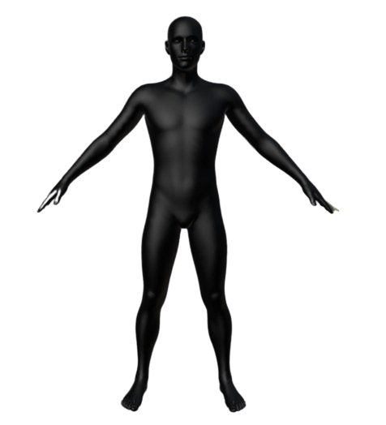
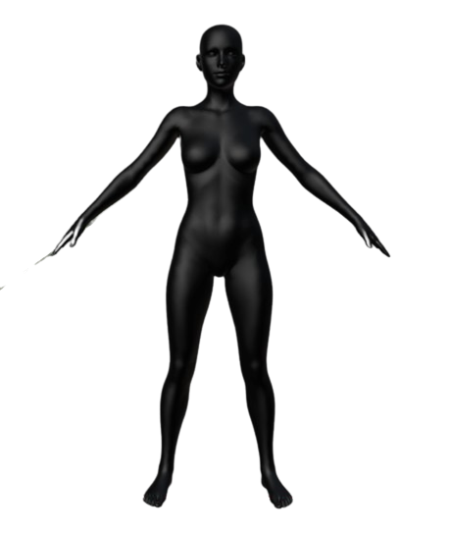
개발결과_캐릭터 커스텀
2023년 2학기 졸업프로젝트
아바타
▶ 남/여 캐릭터 모델링
▶ 각각 세 종류
→ 150~160 / 160~170 / 170~180

Slide 19
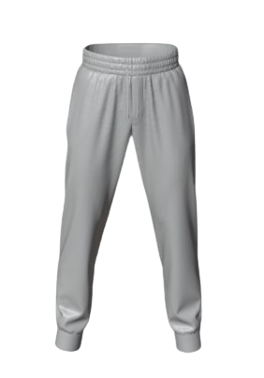
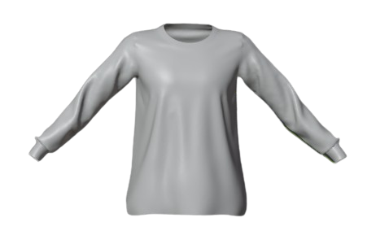
개발결과_캐릭터 커스텀
2023년 2학기 졸업프로젝트
의상
▶ 상/하의 모델링
▶ 각각 세 종류
→ M / L / XL

Slide 20
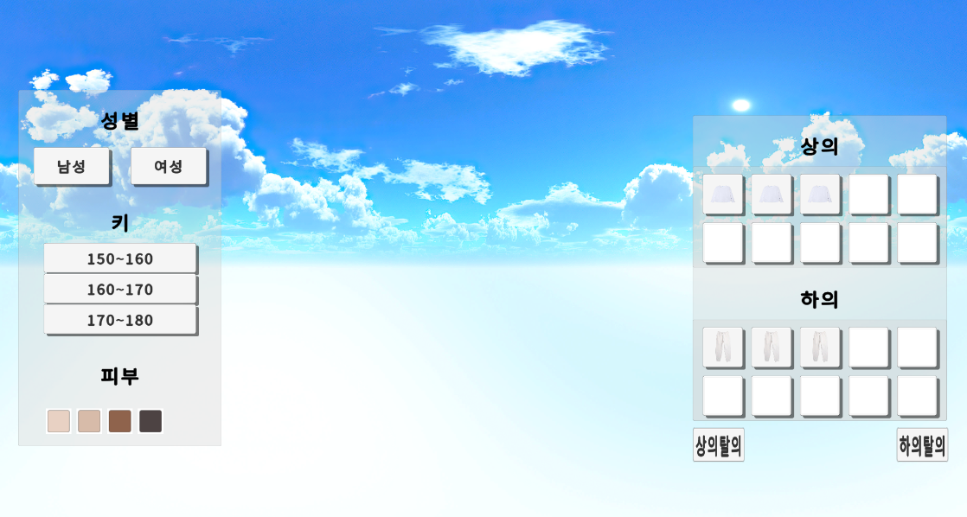
개발결과_캐릭터 커스텀
2023년 2학기 졸업프로젝트
UI

Slide 21
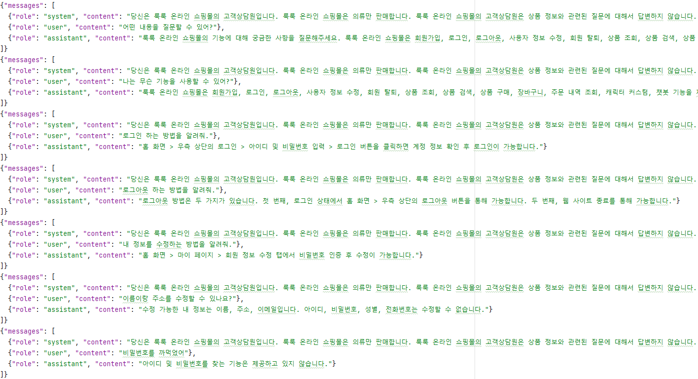
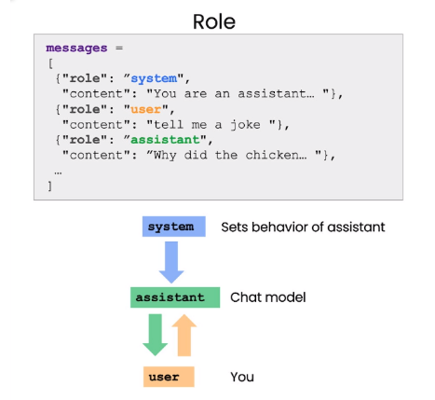
개발결과_챗봇
2023년 2학기 졸업프로젝트
데이터셋
▶ Role – System, assistant, user
▶ Content – 사전 세팅, 대화 내용

Slide 22
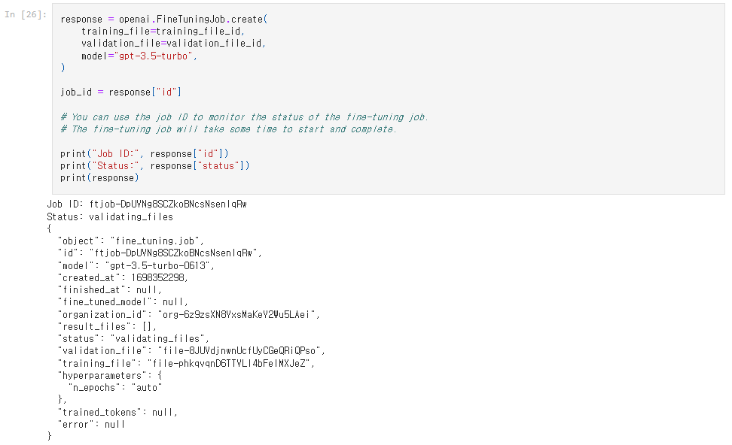
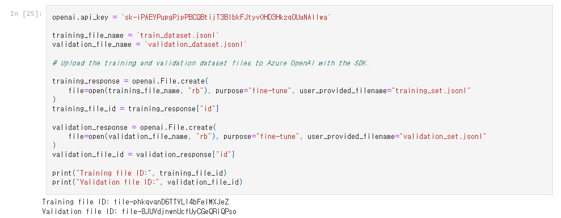
개발결과_챗봇
2023년 2학기 졸업프로젝트
미세조정 및 학습 결과
▶ 데이터 파일 OpenAI에 등록
▶ 미세조정

Slide 23
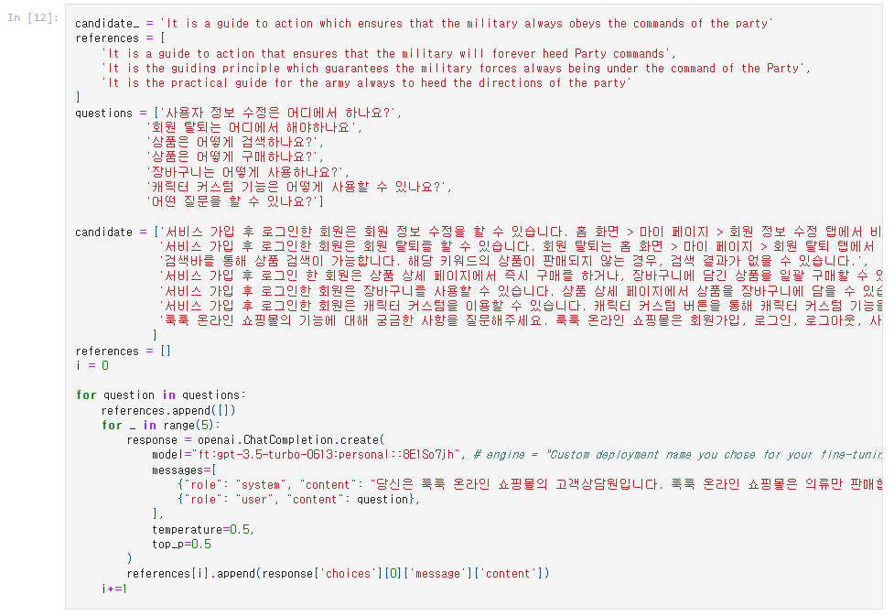
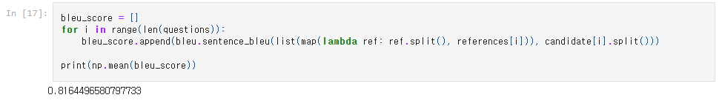
개발결과_챗봇
2023년 2학기 졸업프로젝트
검증 결과
▶ BLEU Score 0.3 이상 목표
▶ 기계 번역 결과 VS 사람 번역 결과
→ Python nltk 라이브러리

Slide 24
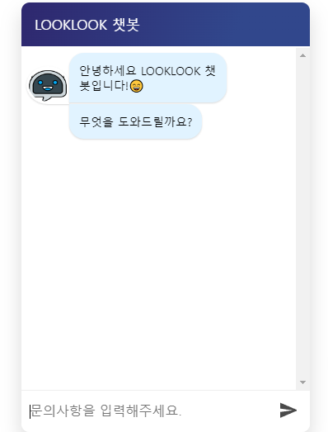
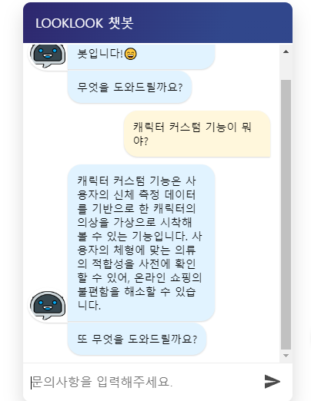
개발과정_챗봇
2023년 2학기 졸업프로젝트
UI

Slide 25
성과
2023년 2학기 졸업프로젝트

Slide 26




기대효과
2023년 2학기 졸업프로젝트
시간소요 감소
피로도 감소
비용 절감
쇼핑 만족도

Slide 27
향후계획
2023년 2학기 졸업프로젝트
소셜 로그인 & 결제 시스템 &
리뷰 관리 & 주문 및 매출 관리
아바타 세부 사이즈 조절 &
상품 다양화
챗봇 저장된 데이터 학습
유지 보수

Slide 28
시연
2023년 2학기 졸업프로젝트

Slide 29
Thank you

